Slide 1
Эффективные лайфхаки на уроке английского языка
Шилина Ирина Сергеевна
Образовательный центр № 1 г. Вольска / учитель английского языка

Slide 2
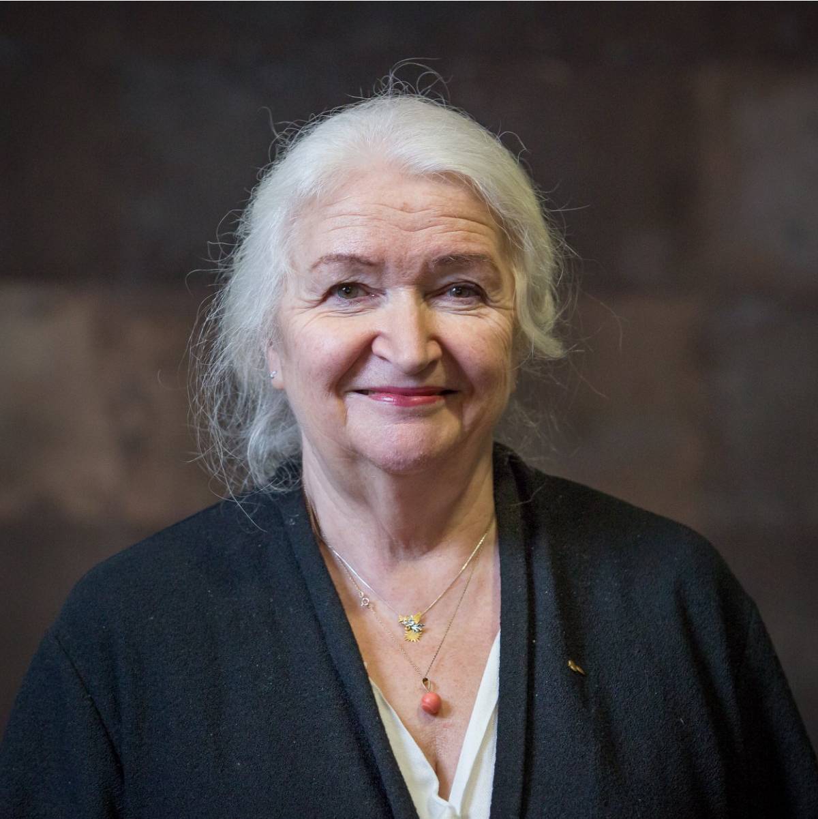
"Нет на планете важнее человека, чем учитель и врач.
Нет никого, кто
с этим может сравнится"
Татьяна Владимировна Черниговская

Slide 3

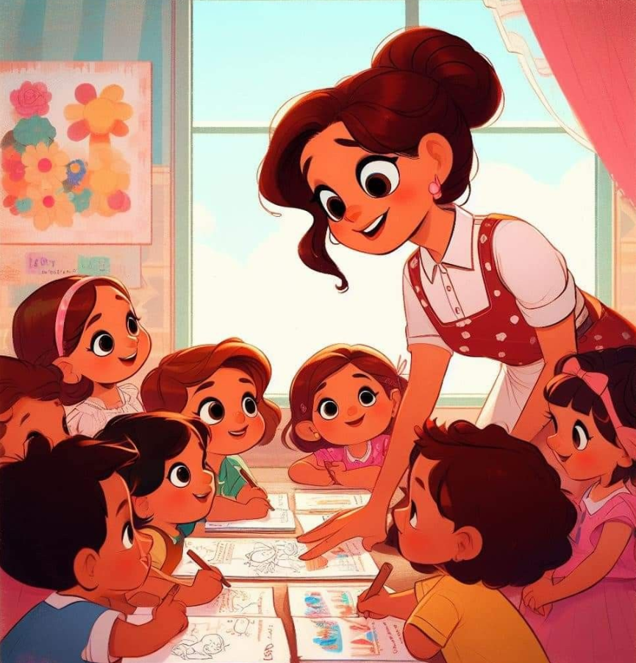
Акцент на детском интересе

Slide 4

1) Обучение кажется им скучным и нудным процессом
2) Результат обучения не нагляден
3) У детей отсутствует мотивация

Slide 5

Урок в удовольствие

Slide 6

Учебная цель в приоритете

Slide 7

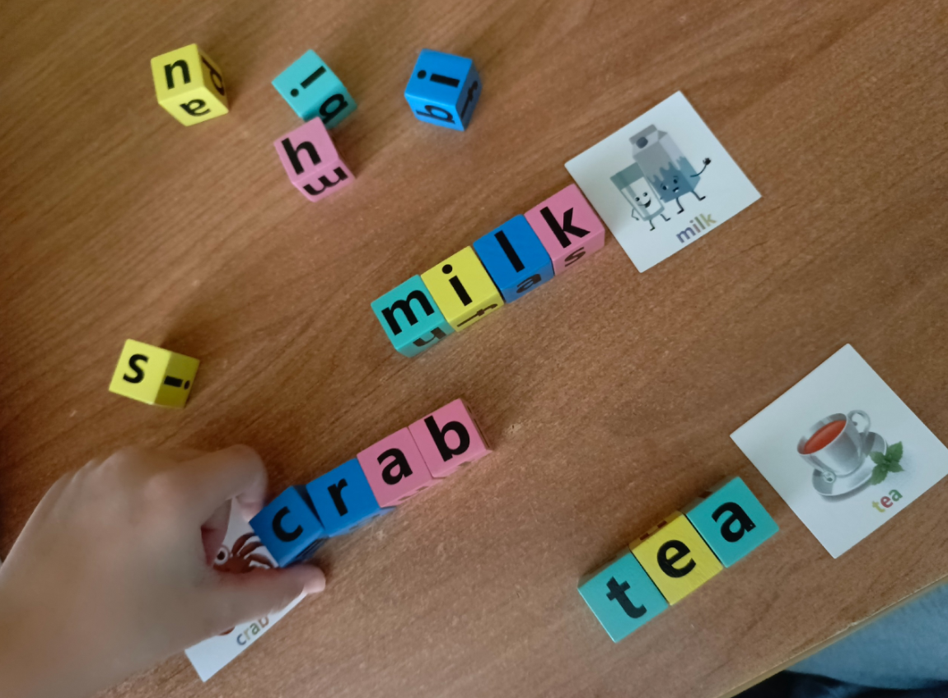
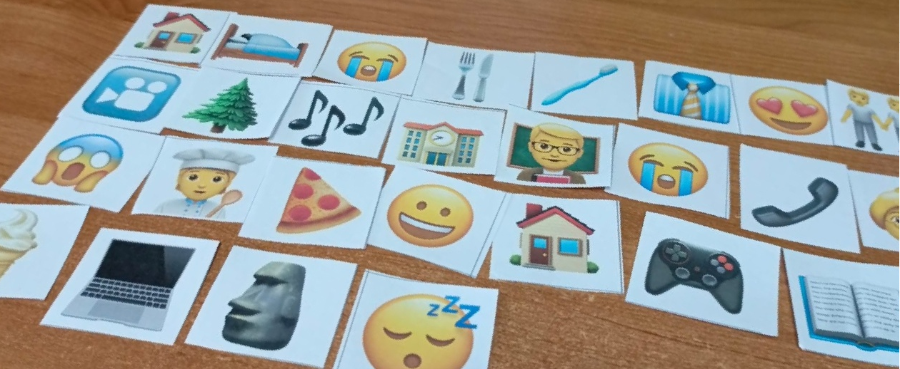

Применение Edutainment подхода
в обучении

Slide 8


English Brunch
Разрушение языкового барьера

Slide 9

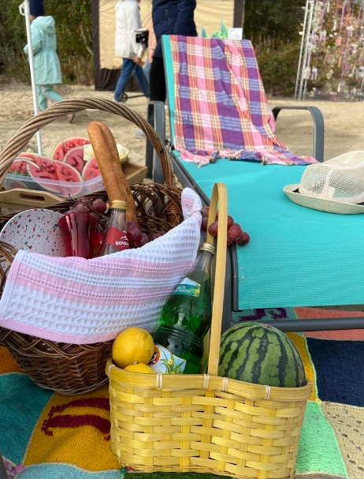
The best Brunch Photography

Slide 10

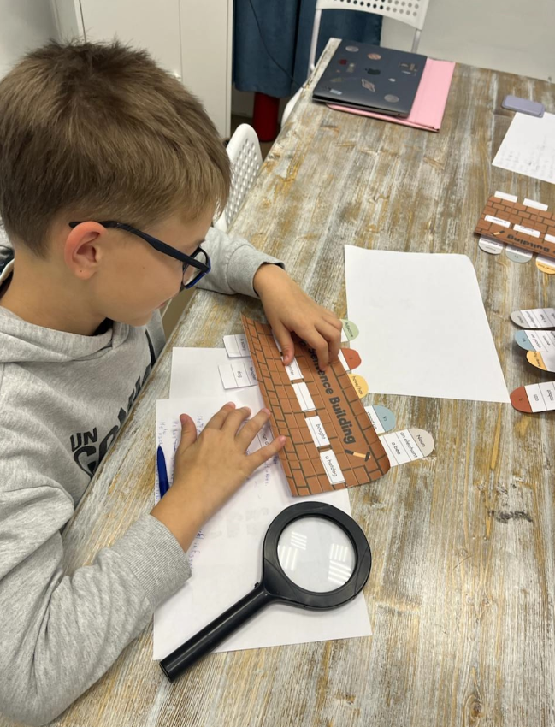

Квест-технологии на уроках
английского языка

Slide 11
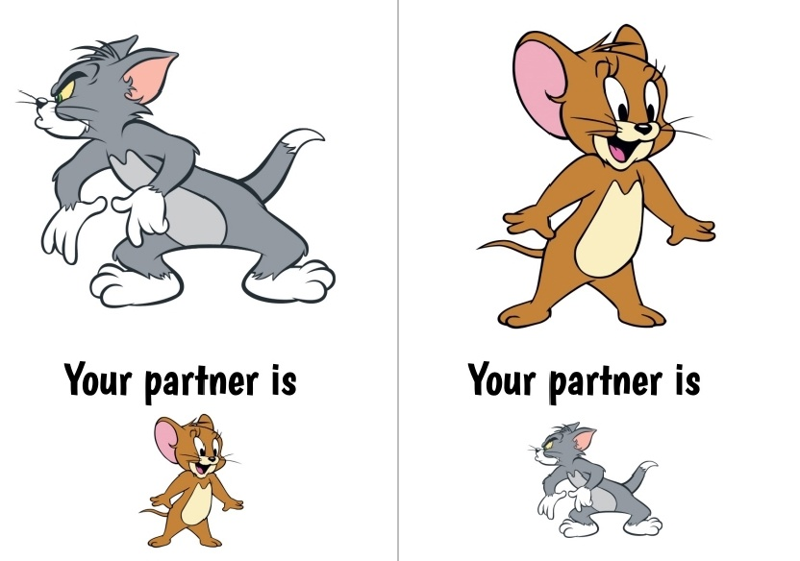
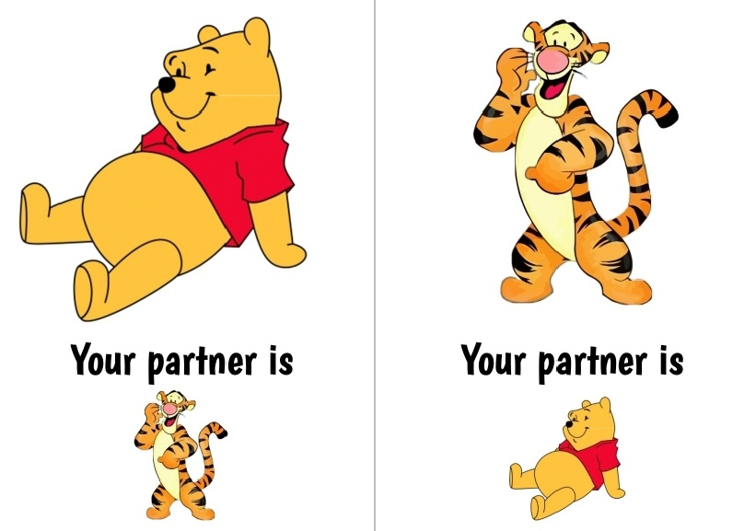
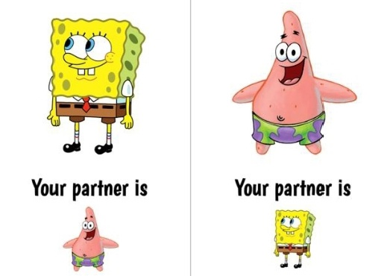
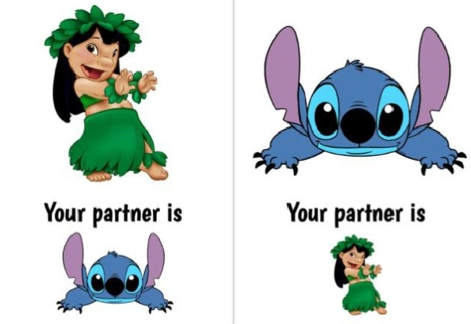
Источник: English Game Matters
Pair Separator. Способ деления на группы.

Slide 12

Warm up activities

Slide 13
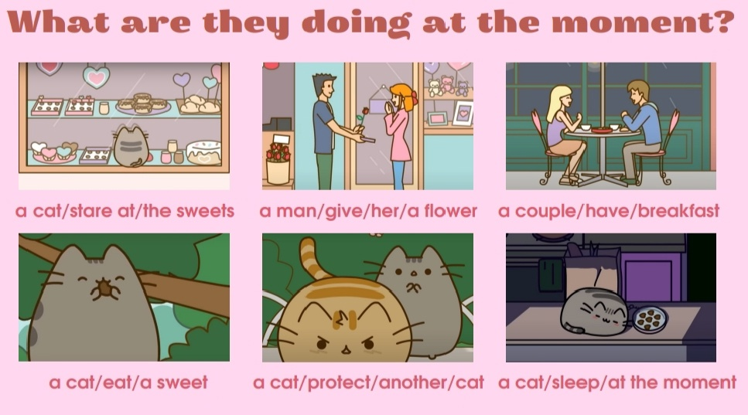
Warm up activities

Slide 14
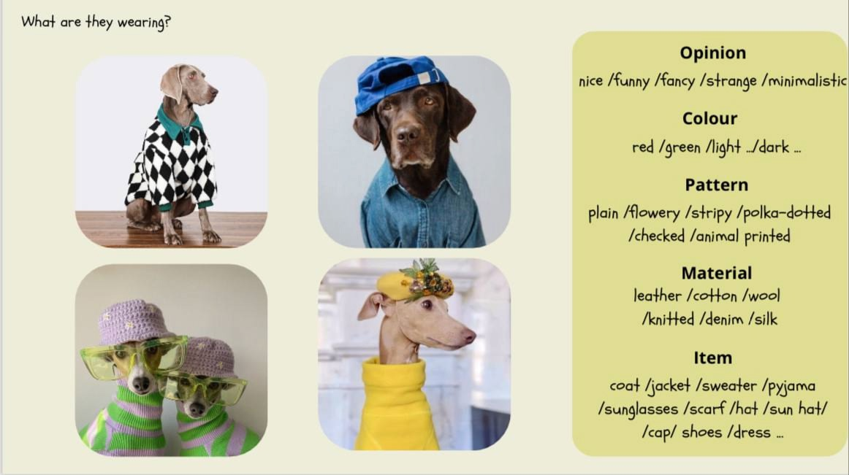
Warm up activities

Slide 15
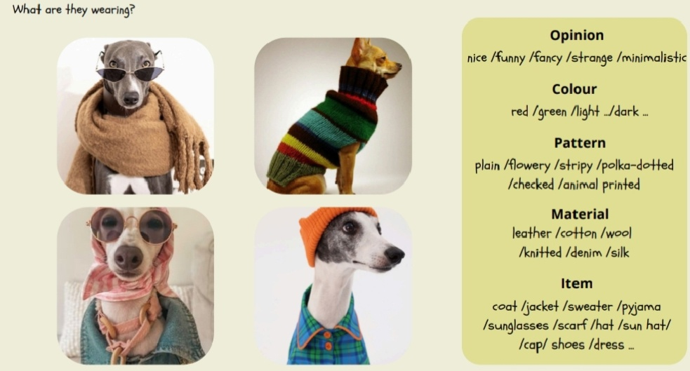
Warm up activities

Slide 16

Warm up activities

Slide 17
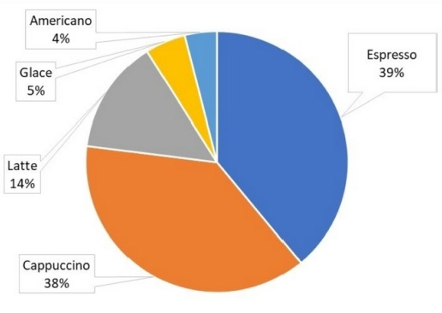

Slide 18
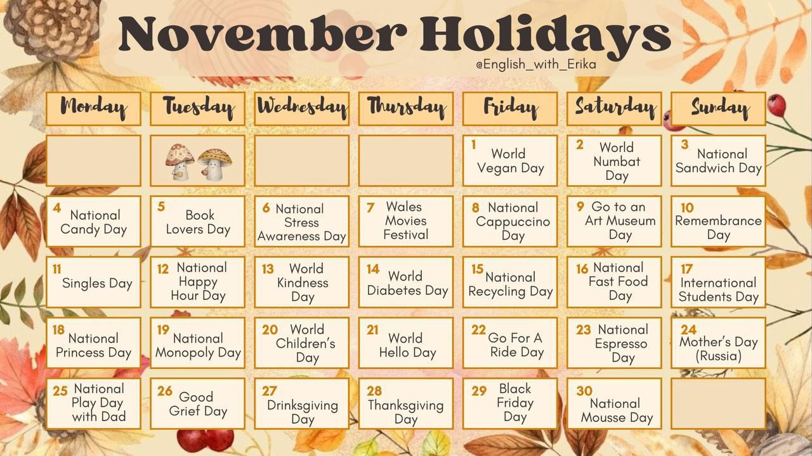
About holidays

Slide 19
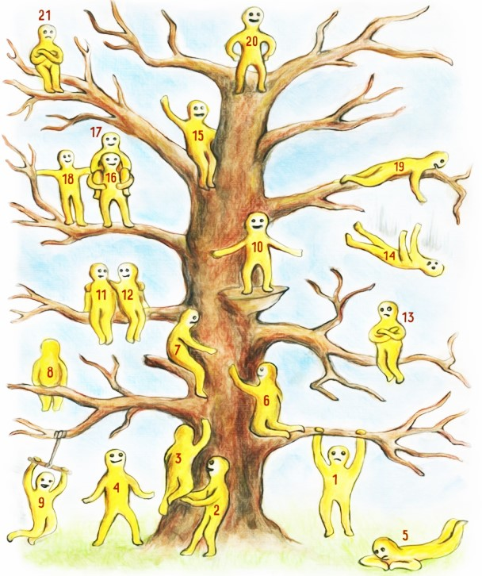

BLOB TREE

Slide 20
1. Почему ты выбрал именно этого человечка?
2. Что произошло на уроке,что поспособствовало именно его выбору ?
3.Что должно/ могло бы случиться, чтобы ты выбрал другого человечка и какого?

Slide 21


Рождественский Advent - календарь с заданиями

Slide 22

Источник: English Game Matters

Slide 23
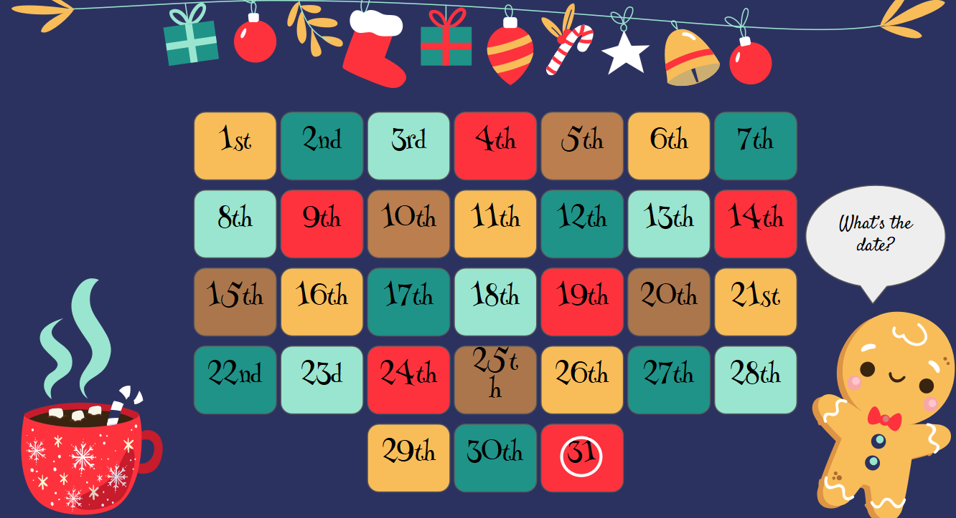
Источник: English Game Matters

Slide 24
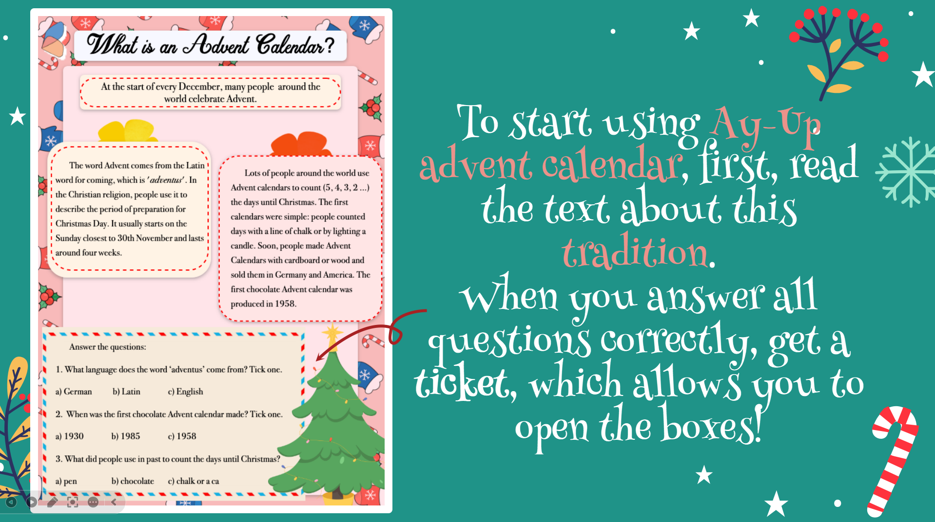
Источник: English Game Matters

Slide 25
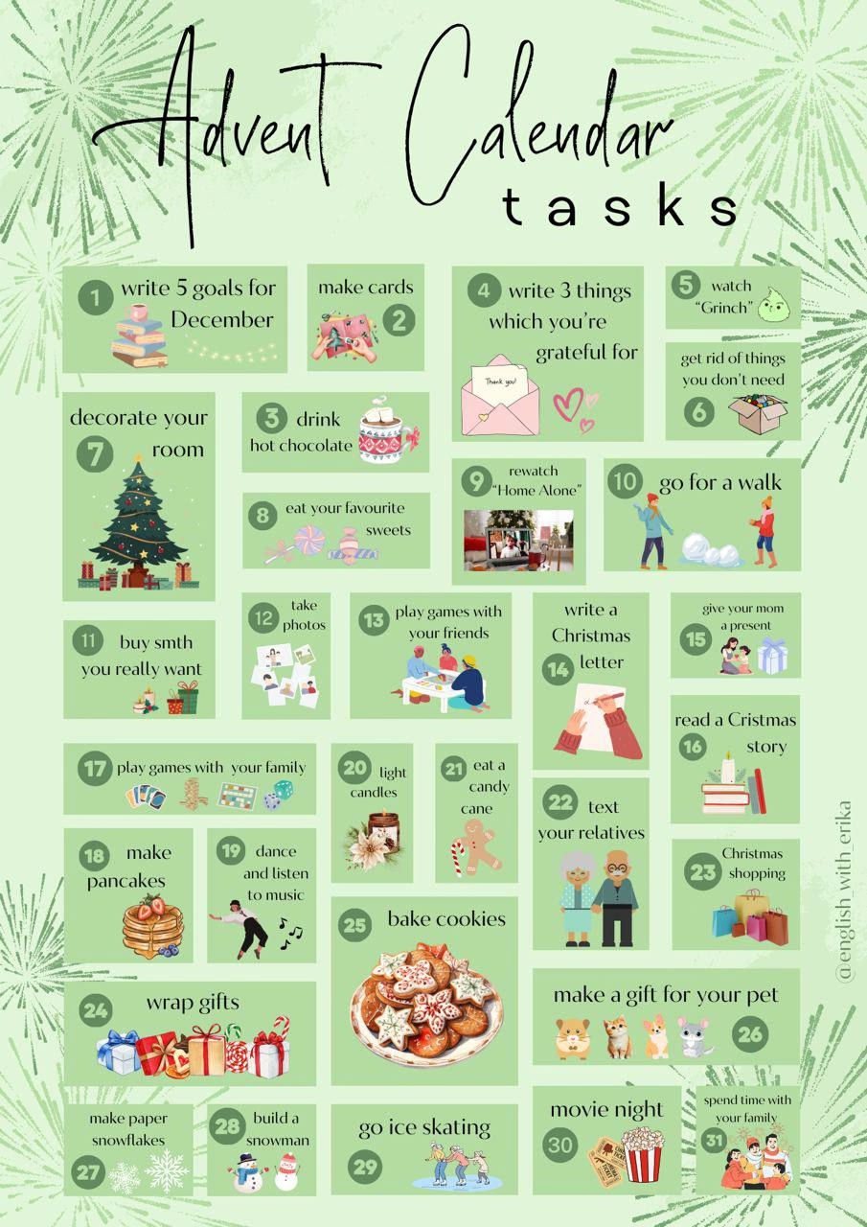
Источник: English Game Matters

Slide 26

Источник: English Game Matters

Slide 27

Источник: English Game Matters
Визуальный словарь

Slide 28

Источник: English Game Matters

Slide 29

Источник: English Game Matters

Slide 30

Источник: English Game Matters

Slide 31
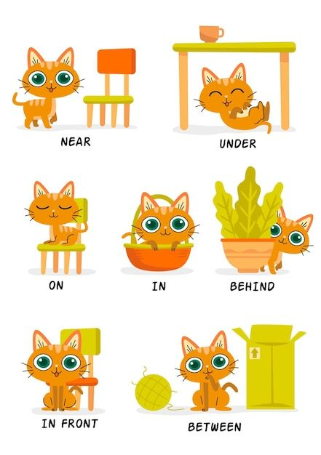


Источник: English Game Matters

Slide 32
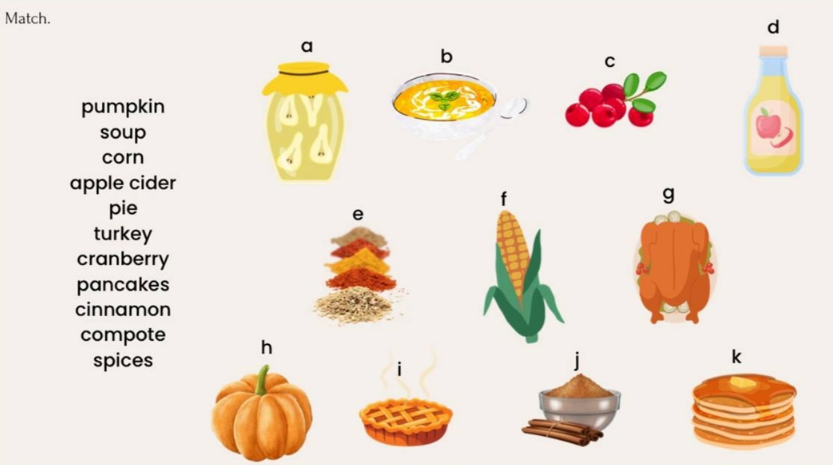
Источник: English Game Matters
Exercises

Slide 33
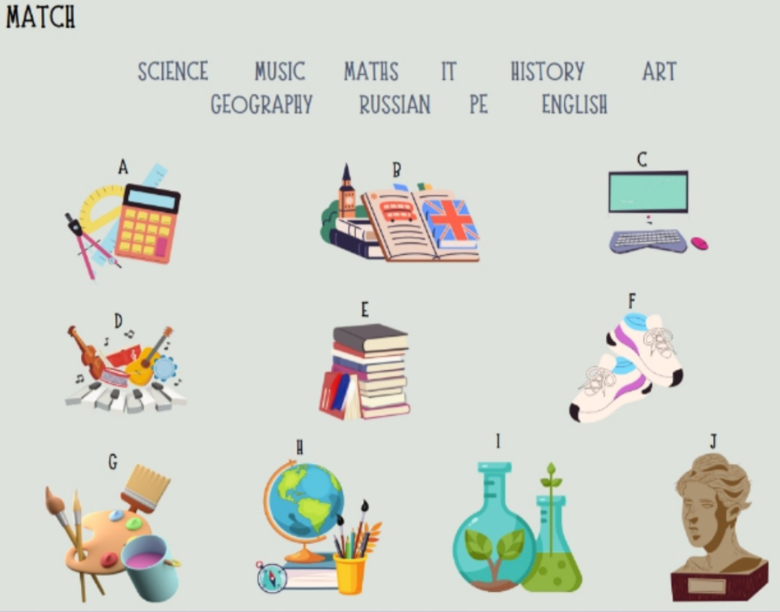
Источник: English Game Matters
Exercises

Slide 34


Источник: English Game Matters
Учебные
Пособия

Slide 35

Источник: English Game Matters
ГРАММАТИКА

Slide 36
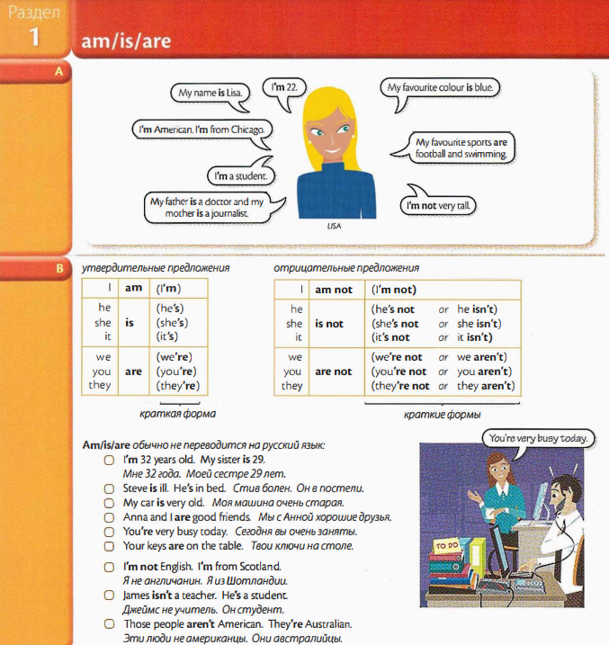
Источник: English Game Matters

Slide 37
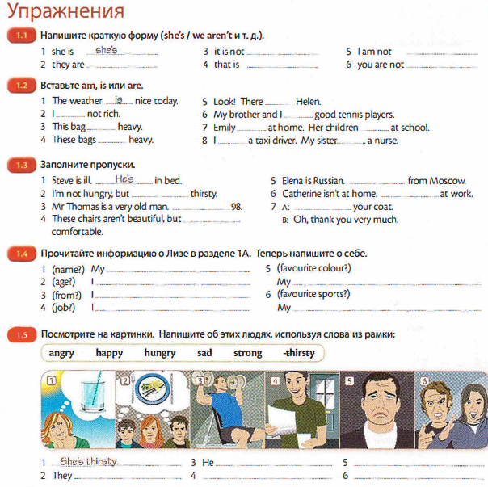
Источник: English Game Matters

Slide 38

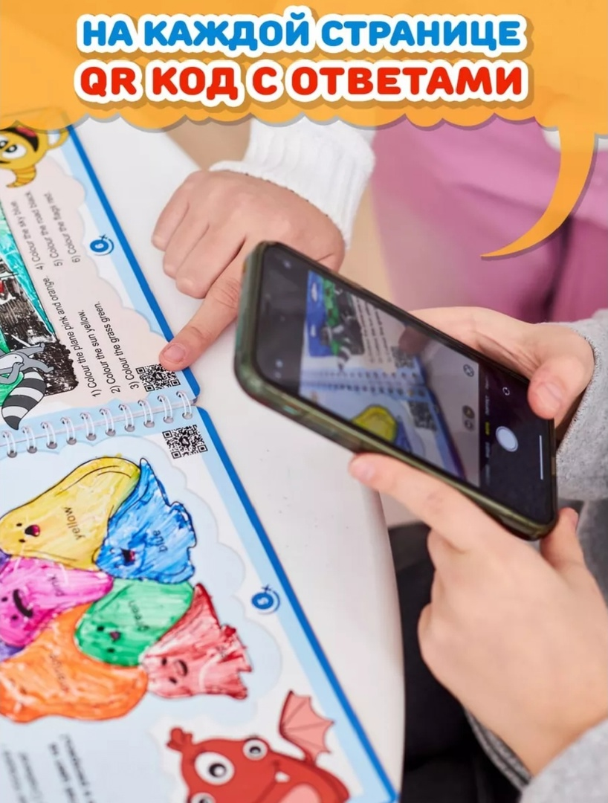
Источник: English Game Matters
Другие рекоммендации

Slide 39

Источник: English Game Matters
Другие рекоммендации

Slide 40
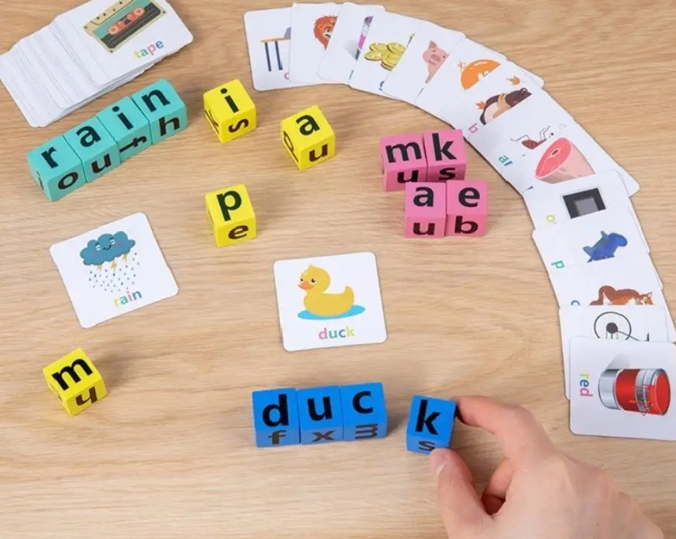
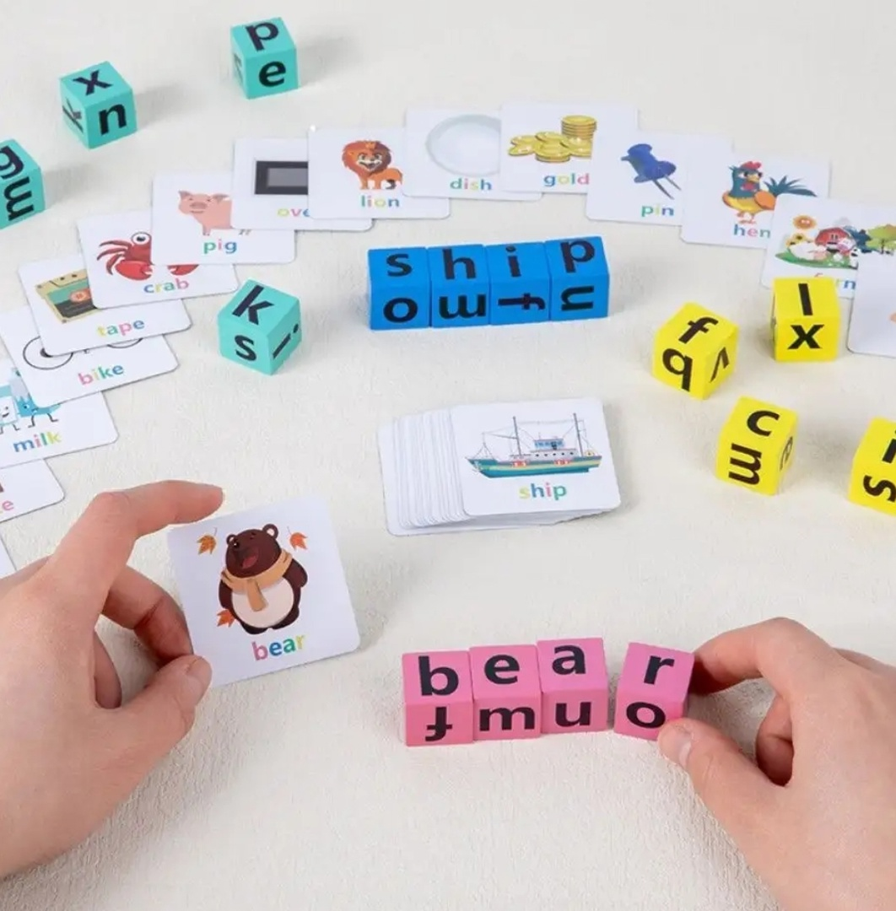
Источник: English Game Matters
Другие рекоммендации

Slide 41


Источник: English Game Matters
Другие рекоммендации

Slide 42
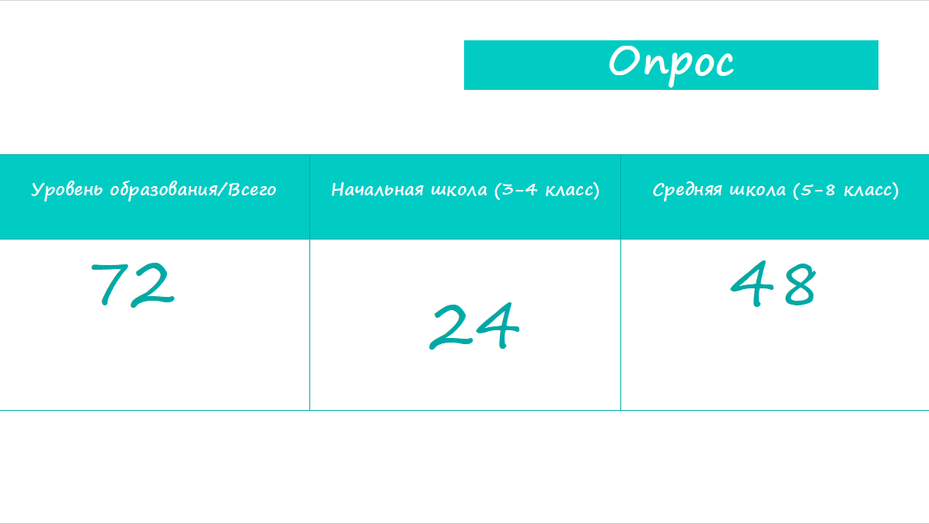

Slide 43
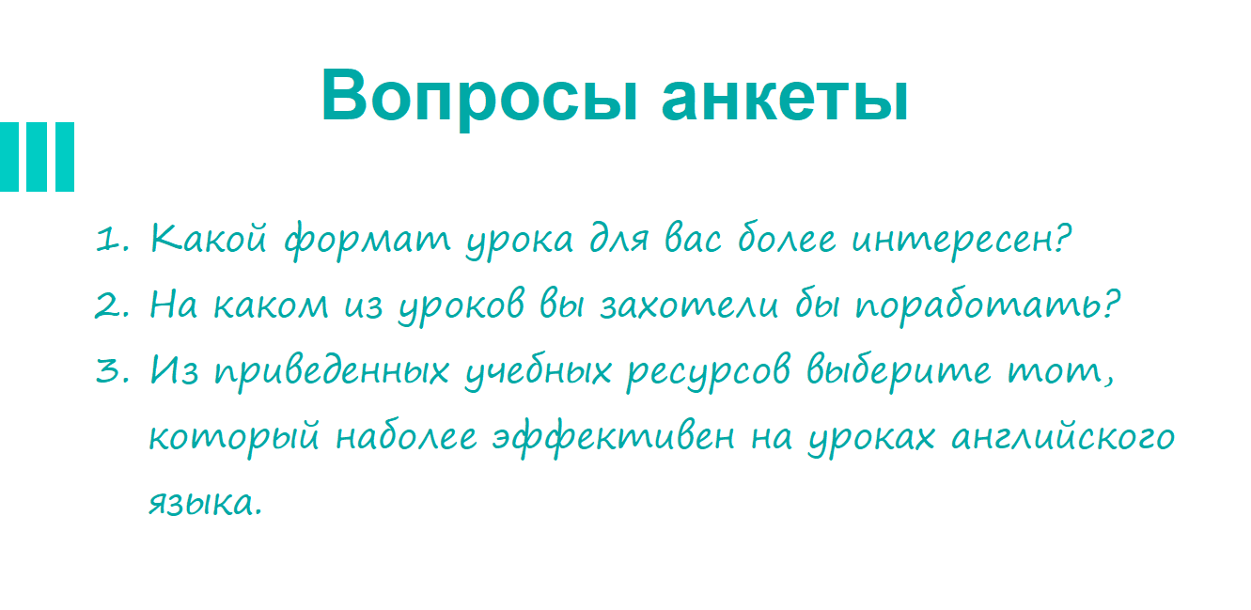

Slide 44
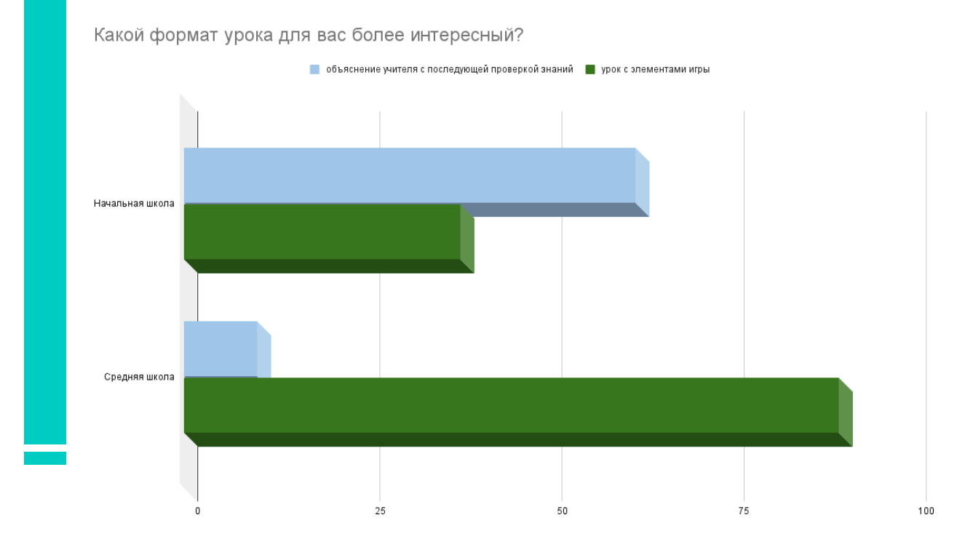

Slide 45
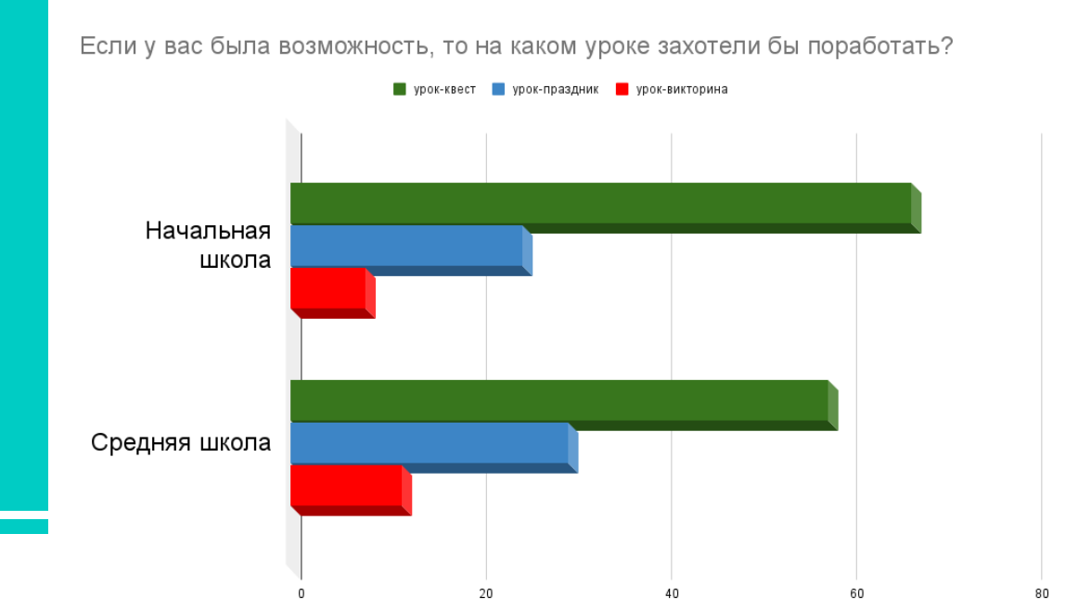

Slide 46
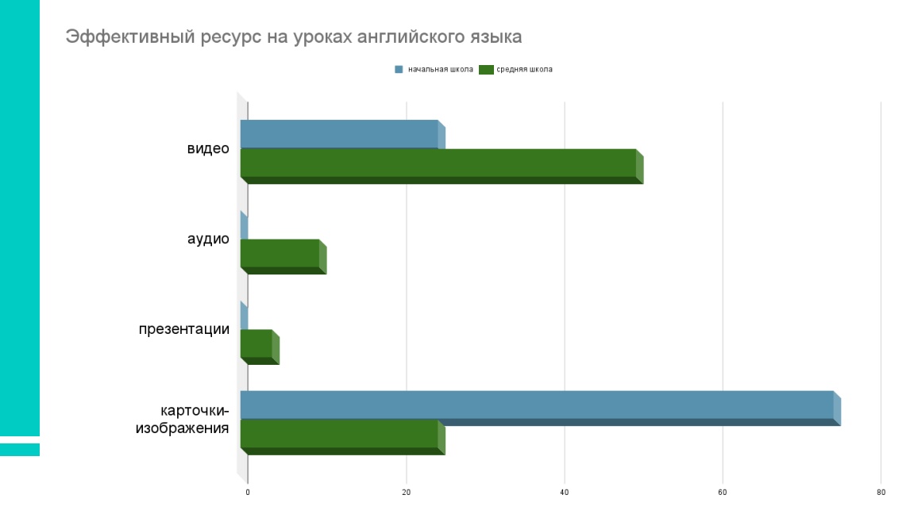

Slide 47


Slide 48
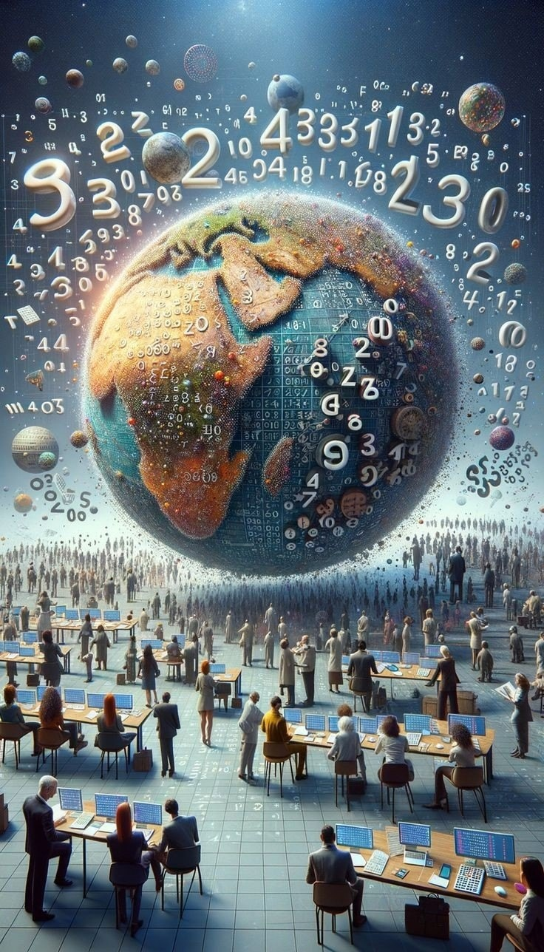
«Учитель прикасается
к вечности:
никто не может сказать,
где кончается его влияние».
Генри Адамс

Slide 49
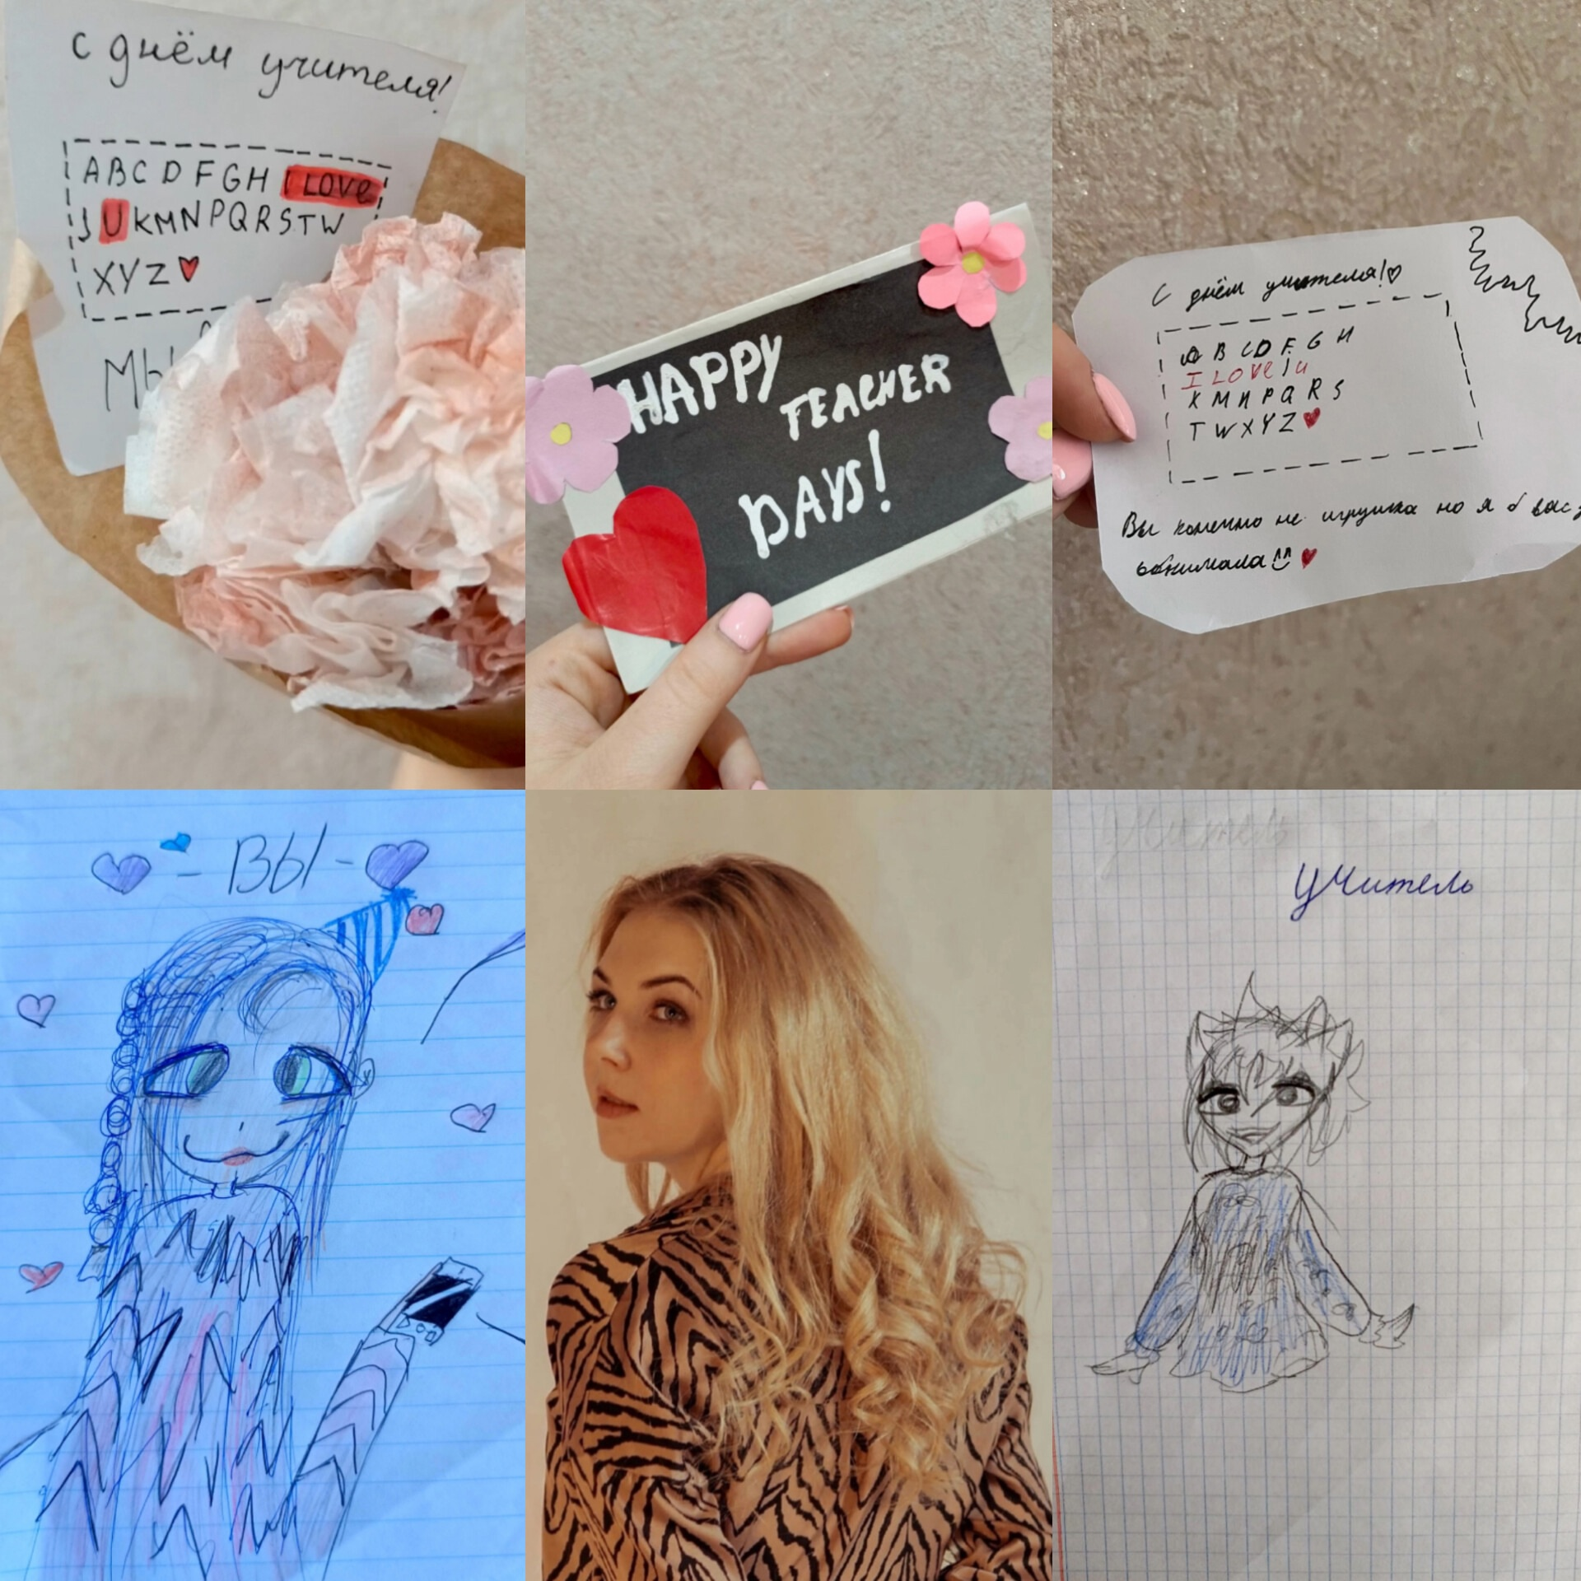

Slide 50


